Slide 1
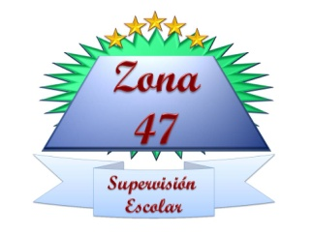
PLAN ESCOLAR DE
DESARROLLO EDUCATIVO
PROGRAMA ANUAL
DE TRABAJO
Orientaciones para su elaboración.
Ciclo Escolar 2011-2012.

Slide 2
Algunas percepciones del
Modelo de Gestión
Educativa Estratégica
(MGEE)

Slide 3
A qué llamamos Modelo de Gestión Educativa Estratégica?.
Al conjunto de principios, componentes, estándares y herramientas
dispuestos de cierta manera, en un espacio determinado (escuela);
en un tiempo específico (ciclo escolar);
bajo circunstancias particulares (contexto),
que hacen que el objeto de estudio (centro escolar) sea único, irrepetible y singular.
Estos elementos permitirán analizar la realidad escolar para identificar la escuela que se tiene (autoevaluación)
con el propósito de llegar a la escuela que se quiere (misión/visión)
a través de una planeación estratégica (PETE/PAT) y una evaluación para la mejora continua

Slide 4
¿Las escuelas que no trabajan con el MGEE no son de calidad?
Lo importante de la propuesta es el apoyo en el logro académico!!!
Haciendo el PEDE se obtienen mejores resultados!!!
Es muy difícil cambiar los esquemas de los maestros!!!
El MGEE es la propuesta que mejora la calidad educativa!!!!
El Plan Escolar es una carga administrativa!!!
Es lo mismo, sólo que le cambiaron el nombre!!!!
Este modelo implica más trabajo!!!

Slide 5
El Plan Escolar de Desarrollo Educativo
LA ESCUELA:
Centro de Transformación Educativa
Dimensión Pedagógica Curricular
Dimensión Administrativa
Dimensión de Participación Social
Estándares
Dimensión Organizativa

Slide 6
APRENDIZAJE PERMANENTE
ASESORÍA Y ACOMPAÑAMIENTO
MODELO DE GESTIÓN EDUCATIVA ESTRATÉGICA (MGEE)
HERRAMIENTAS
ESTÁNDARES DE GESTIÓN PARA LA EDUCACIÓN BÁSICA
COMPONENTES
Equidad
Liderazgo Compartido
Autonomía Responsable
Planeación Estratégica
Trabajo Colaborativo
Pertinencia
ESTUDIANTES
DOCENTES
GESTIÓN EDUCATIVA
AUTORIDADES
GESTIÓN EDUCATIVA
Evaluación para la Mejora Continua
COMUNIDAD
Participación Social Responsable
Correspon-sabilidad
JEFES DE SECTOR
DIRECTIVOS
SUPERVISORES
Relevancia
Dimensiones
Pizarrón de Autoevalua-ción
Transparencia y Rendición de Cuentas
Eficiencia
Plan Estratégico
(Mediano y Corto Plazo)
Portafolio Institucional
Eficacia
Flexibilidad en las Prácticas y Relaciones
PRINCIPIOS DE LA CALIDAD Y GESTIÓN EDUCATIVA
lo HOLÍSTICO del mgee

Slide 7
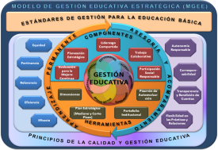
CALIDAD
EDUCATIVA
SITUACIÓN DESEADA
Misión
Visión
Mejora Continua
Evaluación
Seguimiento
SITUACIÓN ACTUAL
Autoevaluación
CICLOS ESCOLARES
lo estratégico del mgee

Slide 8
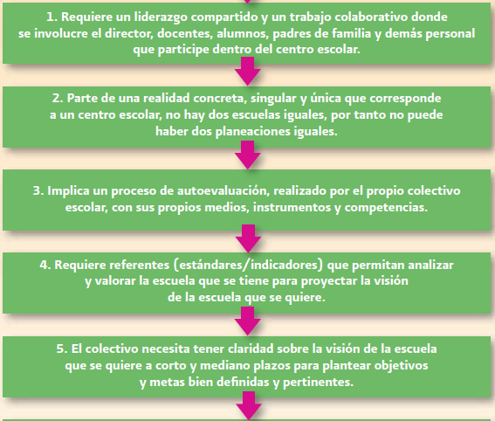
¿Cómo elaborar el PEDE/PAT?

Slide 9
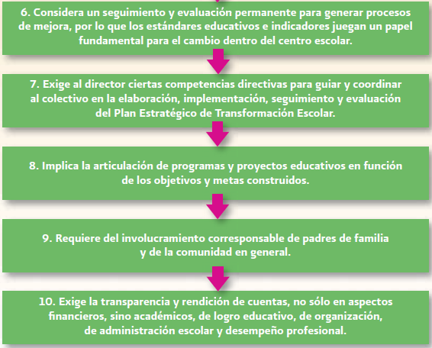

Slide 10
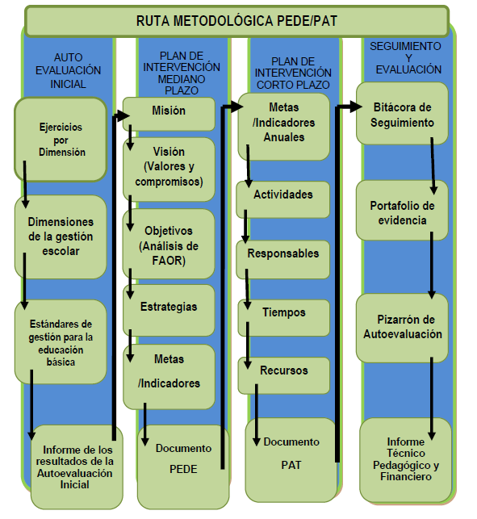
Dichas consideraciones habrán de tomarse en cuenta en la RUTA METODOLÓGICA PEDE/PAT:

Slide 11
PLAN DE INTERVENCION A MEDIANO PLAZO (PEDE).
Construyan la misión, visión, objetivos, estrategias, metas e indicadores que guiarán al centro escolar en su transformación.
PLAN DE INTERVENCION A CORTO PLAZO (PAT.)
Establezcan actividades específicas en cada dimensión para desarrollar durante el presente ciclo escolar, apoyados en los puntos tratados en el PEDE.
SEGUIMIENTO Y EVALUACION.
Establezcan indicadores de logro para el cumplimiento de las metas, determinen periodicidad y responsables. Elaboren los informes respectivos.
AUTOEVALUACION INICIAL.
Realicen en colegiado el proceso de autoevaluación inicial del centro escolar.

Slide 12
AUTOEVALUACION
INICIAL.

Slide 13
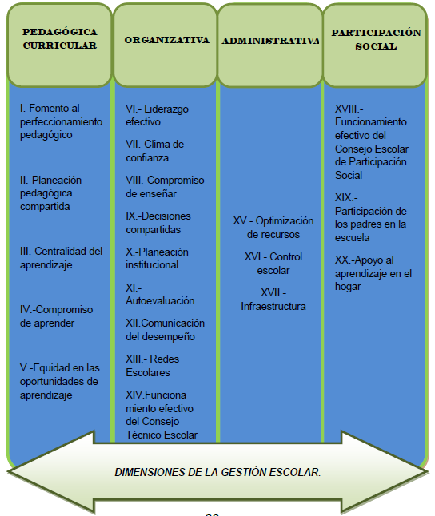
Estándares de Gestión para la Educación Básica
(20 Estándares explicados en las Págs. 33 a 39.)

Slide 14
LAS DIMENSIONES DE LA GESTIÓN ESCOLAR
Pedagógica Curricular
Aprendizaje:
Enseñanza:
De Participación Social
Vinculación escuela-comunidad.
Opiniones de la comunidad educativa.
Organizativa
Administrativa
-Estilos de Aprendizaje
-Planeación-Evaluación-Clima del Aula-Tiempo-Materiales Didácticos.
Organización escolar-Clima organizacional-Actitud profesional-Liderazgo-Asignación de responsabilidades-Reuniones de Consejo Técnico-Vinculación con el CEPS y APF.
Administración de los recursos.
F
A
C
T
O
R
E
S

Slide 15
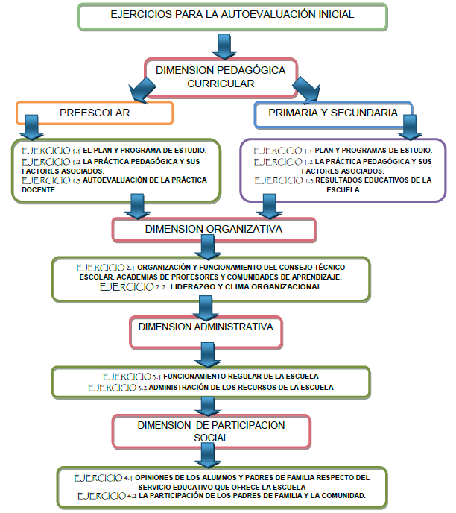
Ejercicios para la Autoevaluación Inicial

Slide 16
Debilidades Detectadas.
Una vez realizados los ejercicios sugeridos por dimensión (Págs. 53 a 66) se detectan las debilidades, que son las actividades que la escuela realiza inadecuadamente o que no realiza.
Estándares de Gestión para la Educación Básica
Son referentes, criterios y normas que sirven de guía para identificar donde estamos y, a partir de ese reconocimiento, definir hacia dónde y hasta dónde va a llegar el colectivo escolar. (Págs. 33 a 39)
Criterios Operativos.
Son acciones inherentes a las funciones de cada elemento de la comunidad escolar (Comunidad de aprendizaje) que coadyuvan al cumplimiento de los estándares. (Págs. 33 a 39)
Situaciones a Mejorar
Son las acciones óptimas que se pretenden realizar en la institución y que demuestren que la debilidad se ha superado.
Apoyos Directos
Son los programas estratégicos e instituciones que pueden apoyar el trabajo para atacar las debilidades detectadas.

Slide 17
Informe de Resultados de la autoevaluación.
Dimensiones | Debilidades | Estándar | Criterios Operativos | Situación a mejorar | Apoyos directos: Programas estratégicos e Instituciones
Dimensión Pedagógica-Curricular.
Dimensión Organizativa
Dimensión Administrativa
Dimensión de Participación Social.

Slide 18
ELABORACION DEL PLAN ESCOLAR
DE DESARROLLO EDUCATIVO (PEDE)
Plan a mediano plazo

Slide 19
Elementos del PEDE:
MISION
La misión es una declaración del «deber ser» y del compromiso que asume la escuela ante su comunidad; es una expresión que integra los esfuerzos de todos y cada uno de los que participan en el centro escolar. (Págs. 68-69)
VISION
La visión es el sueño del grupo de trabajo, visualizando la posición que quiere alcanzar el mismo en los próximos años dentro de su entorno, centrándose en los fines y no en los medios. Debe ser idealista, inspiradora y positiva, pero a su vez completa y detallada, para que todos comprendan cuál es su contribución para hacerla realidad. (Pág. 69)
OBJETIVOS
Los objetivos son intenciones amplias que orientan la acción de la escuela, es fundamental que se encuentren ligados con la idea que hemos forjado en torno a lo que queremos en un futuro. Deben ser definidos y redactados con precisión de tal manera que puedan ser utilizados como parámetros al momento de realizar una evaluación. (Págs. 70-71)

Slide 20
Elementos del PEDE:
ESTRATEGIAS
Las estrategias son entendidas como un conjunto de decisiones, criterios y secuencia de acciones que orientan los esfuerzos; conforman una trayectoria posible para el desarrollo de procesos planificados, son las decisiones que orientarán las prácticas para guiar al colectivo hacia los objetivos. (Págs. 72-73)
INDICADORES
Los indicadores sirven para observar, medir y verificar los resultados de logro que presenta una meta; un indicador debe ser claro, relevante, confiable y comparable. Esta es una forma precisa de reconocer en lo concreto si lo que se planea y ejecuta. (Págs. 75-76)
METAS
Representan uno de los componentes que permite concretar lo que se logrará a mediano y corto plazo. Son el elemento que a través de las actividades se operacionaliza, lo que exige la definición precisa de qué se requiere lograr, cuándo y de qué manera, para avanzar hacia la obtención de cada uno de los objetivos planteados. (Págs. 74-75)

Slide 21
PROGRAMA ANUAL DE TRABAJO
(PAT)
Programa a corto plazo.

Slide 22
¿Qué es el Programa Anual de Trabajo (PAT)?
Una vez estructurado el PEDE, planeación a mediano plazo,
es necesario realizar la planeación operativa o programa
anual de trabajo (PAT), que concentra las metas y
actividades que se realizarán en un ciclo escolar
para dar cumplimiento a los objetivos, a la misión
y a la visión. El PAT es un documento vivo que debe
ser consultado permanentemente para la planeación
del aula, para la organización y la administración del
día a día, dando las pautas para diferenciar aquellas
actividades que se realizan de manera rutinaria de
las que tienen un significado en cuanto al mejoramiento
de la institución, ya que cualquier plan que no se
opera es como si no existiera.

Slide 23
ELEMENTOS DEL PAT:
Dimensión:__________________________
Objetivo: | Se retoman del PEDE.
Meta: | Se retoman de cada una de las dimensiones del PEDE.
Indicadores: | Se retoman del PEDE
Actividades Específicas: |  | Periodo de Realización: | Responsables de la actividad: | Recursos: | Apoyos Directos (Programas e Instituciones):
Son las acciones a realizar para el cumplimiento de cada una de las metas, considerando una secuencia lógica de tareas congruentes con las estrategias propuestas. |  | Deben ser realistas y considerar la cotidianeidad de la escuela. | Debe señalar con claridad quién o quienes serán los participantes y los responsables de realizarlas. | Materiales educativos, recursos humanos, materiales y financieros previstos que son indispensables para el desarrollo de las actividades. | Programas estratégicos, instituciones, organizaciones y proyectos de los cuales nos apoyaremos para cumplir con las metas.

Slide 24
Y CÓMO SE REDACTA CADA ELEMENTO?
Objetivo:
Meta:
Actividad:
Para el diseño de los objetivos ha de tomarse en cuenta que la redacción se inicia con un verbo en infinitivo, mismo que implica una acción, es decir, responde al qué, mismo que se complementa con la intención o el ¿para qué? de la acción.
Ejemplo: Contribuir a la formación y actualización de los docentes para mejorar su desempeño en la enseñanza.
Propiamente, la redacción de la meta se inicia con un verbo en infinitivo, después se establece la cantidad (¿cuánto?) de lo que se pretende lograr, enseguida se describe el contenido (¿qué), un adjetivo calificativo que de la categoría de calidad, y, finalmente se señala el plazo (¿cuándo?) en el que se cumplirá.
Ejemplo: Alcanzar el 100% de planeación de clase efectiva y aplicada en cada una de las escuelas a lo largo del presente ciclo escolar.
Para la formulación de las actividades se requiere que el colectivo docente piense en ellas como una sucesión de hechos, antecedentes y consecuentes, que permitan alcanzar la meta propuesta, esto quiere decir que por cada meta pueden existir diversas actividades.

Slide 25
SEGUIMIENTO Y EVALUACIÓN
El seguimiento y la evaluación al PAT permiten identificar el grado de avance de las metas y el cumplimiento y pertinencia de las actividades. El seguimiento a las metas se efectúa a través de sus indicadores y de la evaluación de la ejecución de las actividades.
Seguimiento y Evaluación de las actividades.
Como parte del seguimiento a las actividades correspondientes a la dimensión pedagógica curricular, es importante que se realicen las visitas a las aulas como una tarea prioritaria.
Seguimiento y evaluación de las metas.
El proceso de evaluación debe ser diseñado y visualizado por el colectivo, a corto plazo y en periodos sucesivos, con el fin de que sean capaces de recuperar la información pertinente y con oportunidad.
La información y los datos obtenidos serán insumos valiosos que permitirán tomar decisiones para el planteamiento del próximo PAT.

Slide 26
HERRAMIENTAS PARA EL
SEGUIMIENTO Y LA EVALUACIÓN.
BITÁCORA DE SEGUIMIENTO
Es un documento que permite llevar un registro escrito de las actividades programadas. Su organización es cronológica, lo que facilita la revisión de las actividades o contenidos anotados.
PORTAFOLIO INSTITUCIONAL
El portafolio institucional es una colección de documentos, la cual se elabora de manera paulatina de tal forma que constituye una secuencia cronológica; se conforma por textos, gráficos, tablas, imágenes, elementos que permiten observar aspectos específicos de la historia de una escuela.
PIZARRON DE AUTOEVALUACION ESCOLAR
En este instrumento se aprecian las valoraciones que los diferentes actores ofrecen sobre los niveles de logro de los estándares de la escuela durante el ciclo escolar.
Es conveniente utilizarla durante el proceso de ejecución de una planeación de manera que se pueda verificar lo que se hace, explicar lo que sucede y compartir las situaciones encontradas para hacer una retroalimentación y favorecer en el logro de las metas y objetivos establecidos.
Una perspectiva dinámica de portafolio permite llevar a cabo un análisis de su contenido y entender metas, planes, acciones y logros de una escuela a partir de los documentos que lo conforman, mismas que se constituyen en evidencias las cuales se acompañan de narrativas reflexivas de los actores que lo conforman.
Se compone de cinco zonas conceptuales:
b) Los estándares seleccionados y construidos por los maestros.
c) La expresión de los promedios sobre las percepciones.
a) Los identificadores de la escuela (nombre, dirección, clave).
d) Evidencias de mejora.
e) Relación con objetivos del PEDE y las metas del PAT.

Slide 27
FORMATOS DE CAPTURA
PORTADA.docx
FORMATOS PETE - PAT (PROGRAMAS).docx
PIZARRON DE AUTOEVALUACION.docx

Slide 28
PLATAFORMA DE REGISTRO ALTA DE ESCUELA
SUBIR PEDE-PAT.pdf

Slide 29
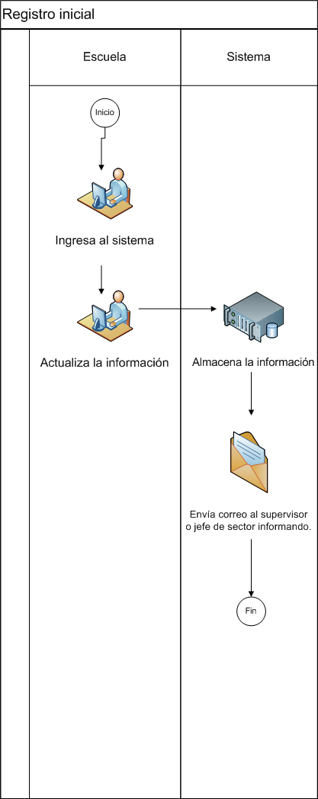
REGISTRO INICIAL

Slide 30
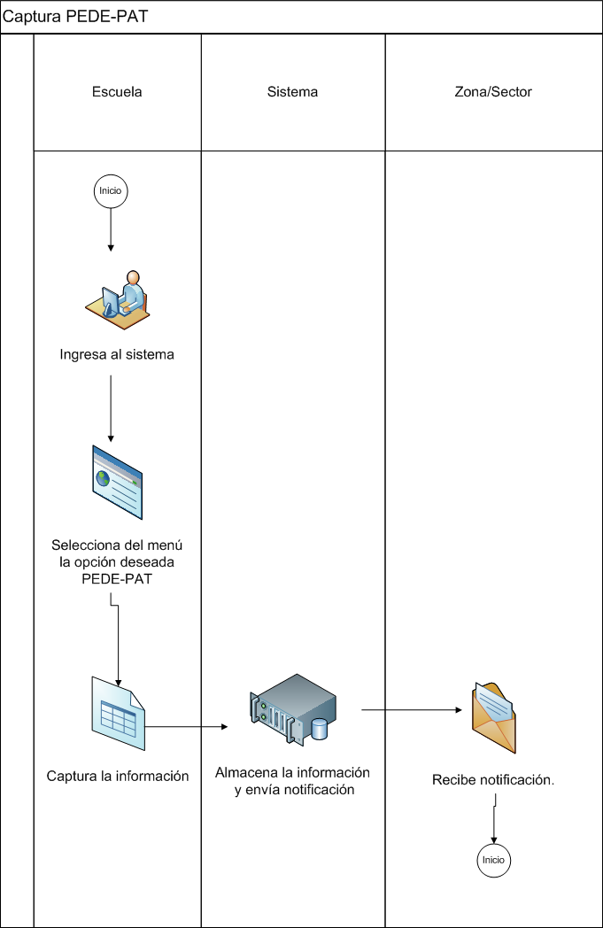
CAPTURA INICIAL

Slide 31
VALIDACIÓN POR PARTE DEL SUPERVISOR

Slide 32
CONSULTA PÚBLICA

Slide 33
Gracias por su atención!!!

